Slide 1
第八章
空间解析几何与向量代数
第一部分 向量代数
第二部分 空间解析几何
在三维空间中:
空间形式 — 点, 线, 面
数量关系 —
坐标,
方程（组）
基本方法 — 坐标法; 向量法

Slide 2
第一节
第八章
向量及其线性运算
一、向量的概念
二、向量的线性运算
三、空间直角坐标系
四、利用坐标作向量的线性运算
五、向量的模、方向角、投影

Slide 3

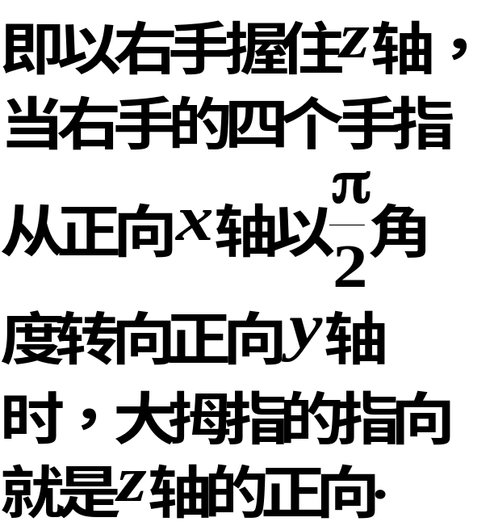



一、空间点的直角坐标
三个坐标轴的正方向符合右手系.
竖轴
定点
纵轴
横轴
空间直角坐标系

Slide 4



Ⅲ
面
面
Ⅱ
Ⅳ
Ⅰ
面
Ⅶ
Ⅵ
Ⅴ
Ⅷ
空间直角坐标系共有八个卦限

Slide 5




思考题
在空间直角坐标系中，指出下列各点在哪个卦限？
思考题解答
A:Ⅳ; B:Ⅴ; C:Ⅷ; D:Ⅲ;

Slide 6
















空间的点
有序数组
特殊点的表示:
坐标轴上的点
坐标面上的点

Slide 7
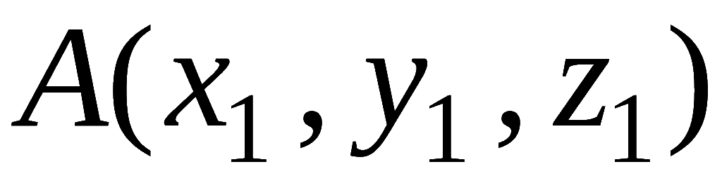
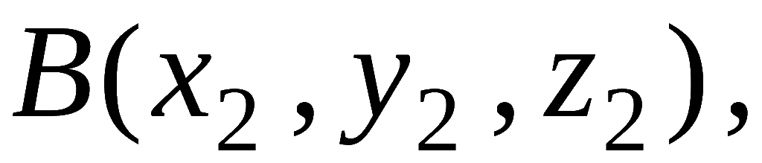



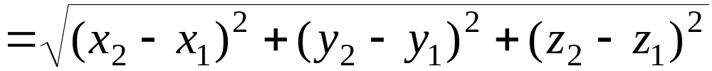
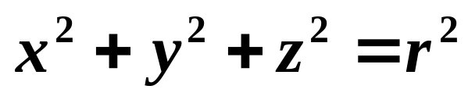
二、向量及其线性运算
两点
与
两点间的距离公式:
球面方程:

Slide 8
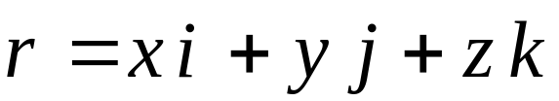

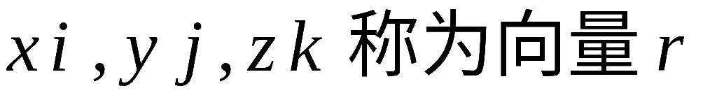
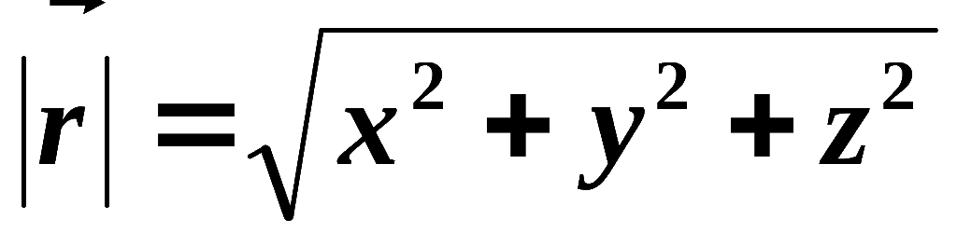
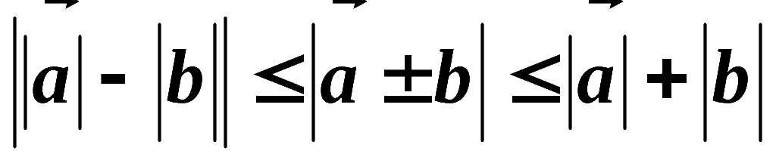
向量的坐标分解式：
沿三个坐标轴方向的分向量.
向量的模 ：
三角不等式 ：

Slide 9
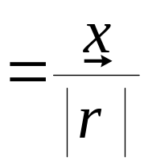
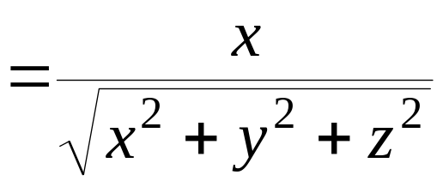





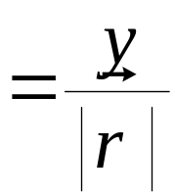






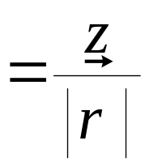
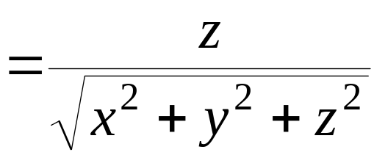

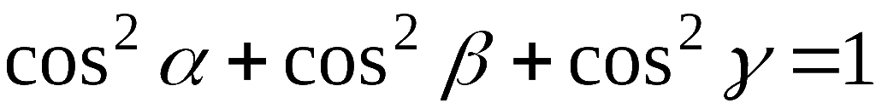
方向角：
向量与三坐标轴的夹角α , β , γ
方向余弦：方向角的余弦.
方向余弦的性质:

Slide 10
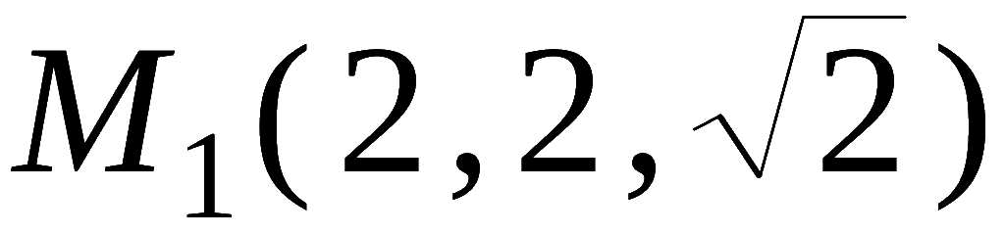
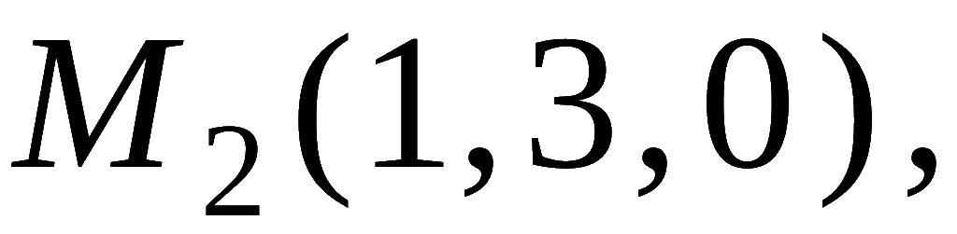
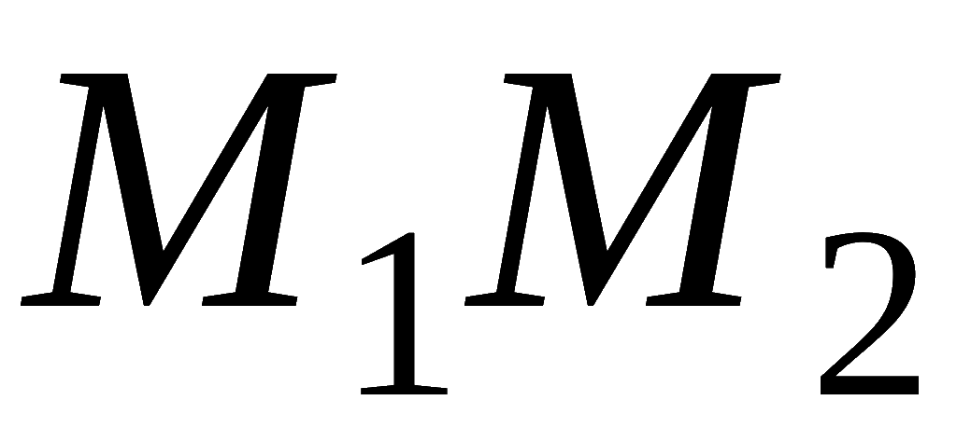





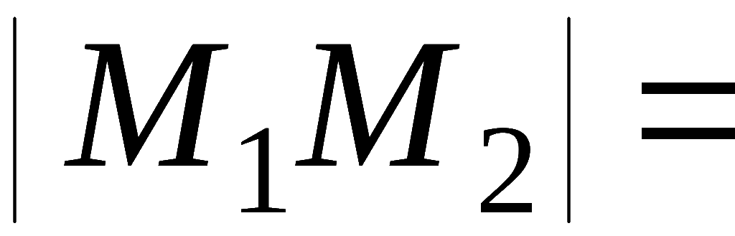
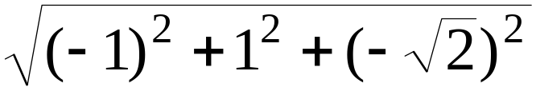

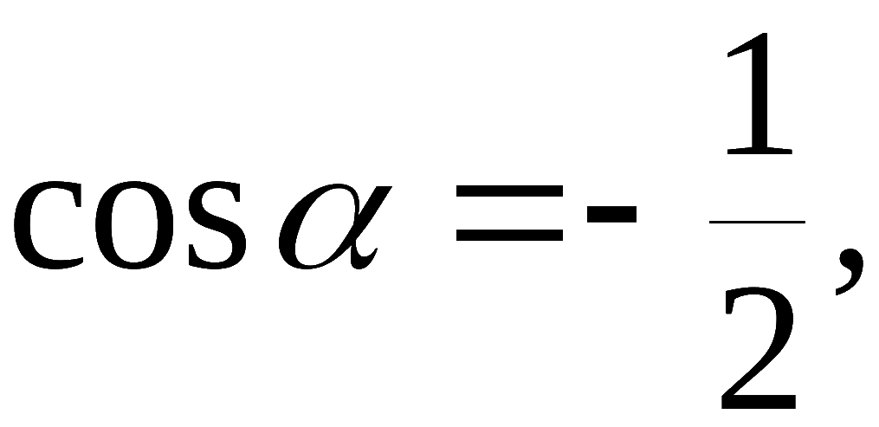
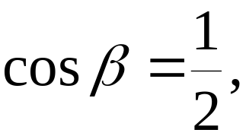
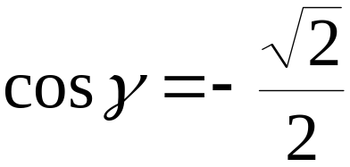
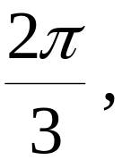



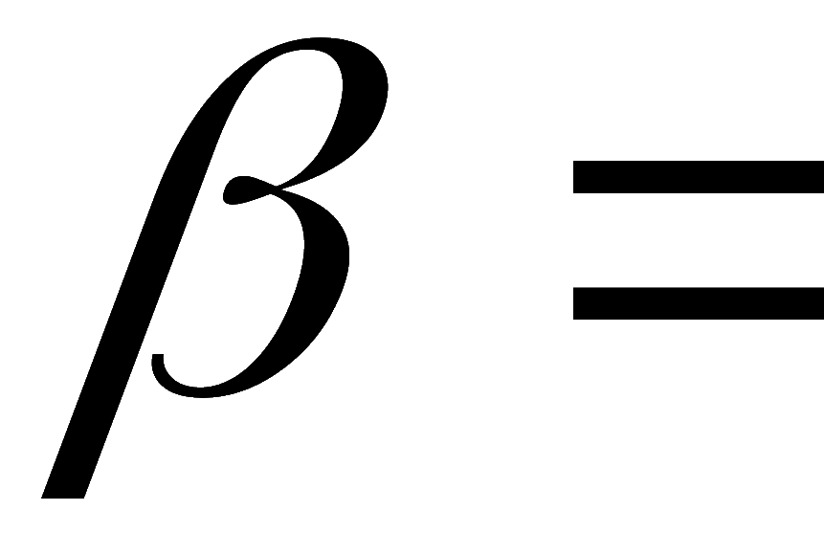
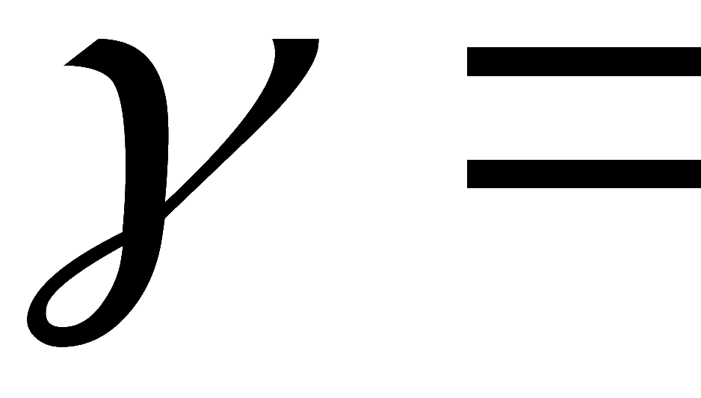
例1. 已知两点
和
计算向量
的模 、方向余弦和方向角 .
解:

Slide 11
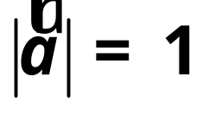
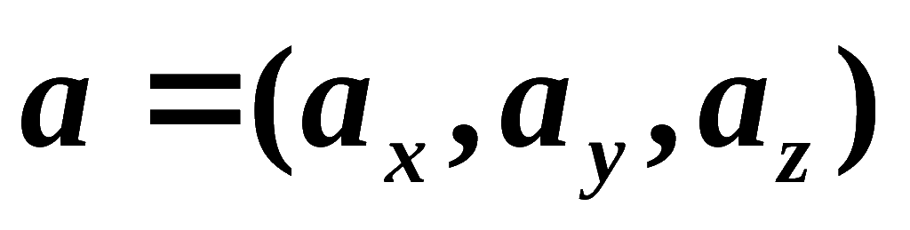
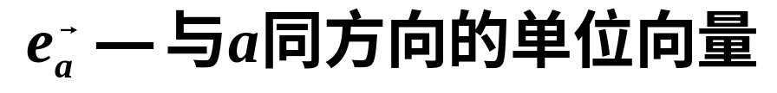
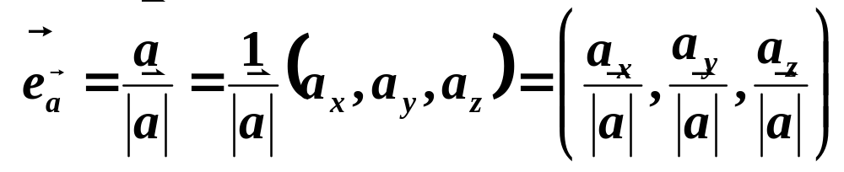
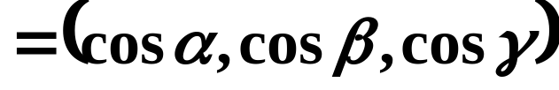
单位向量：
向量单位化

Slide 12
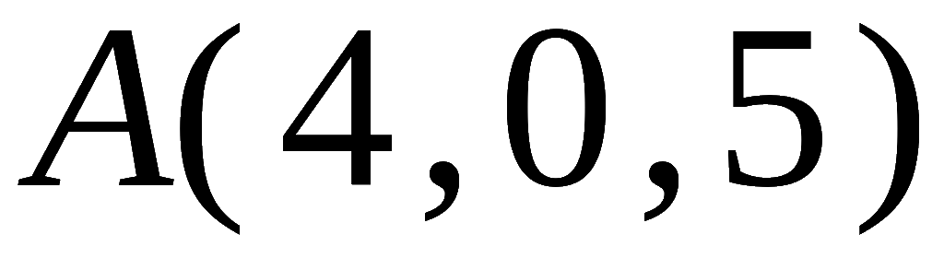
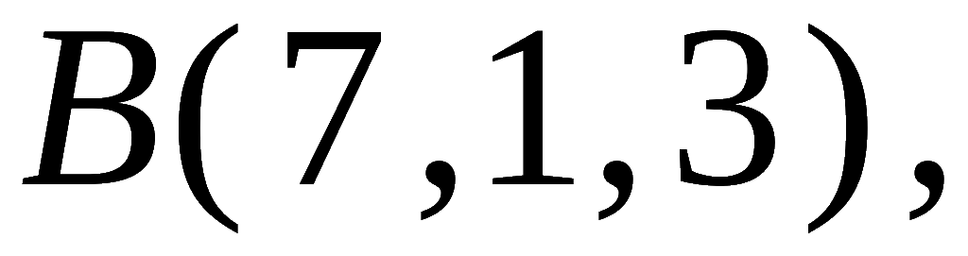
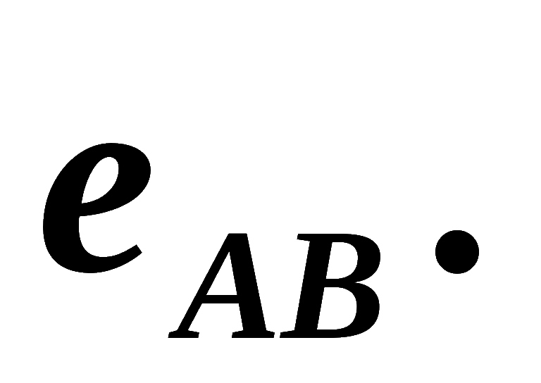
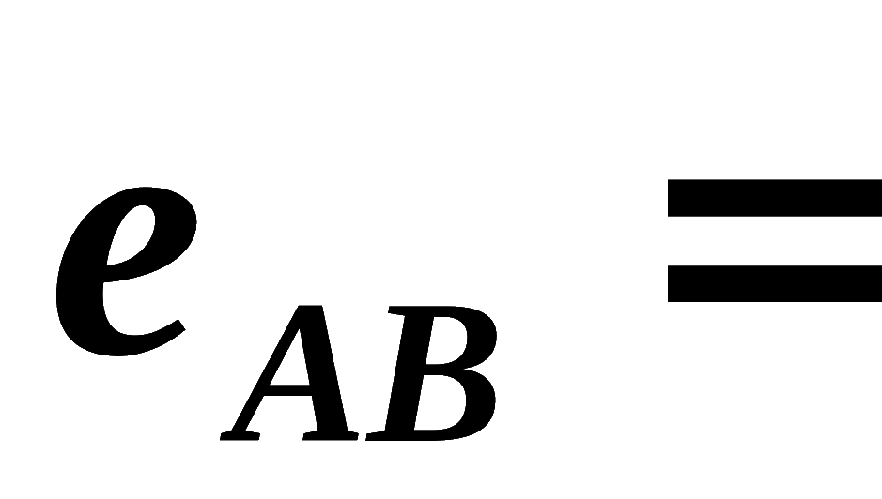

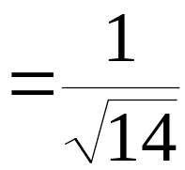


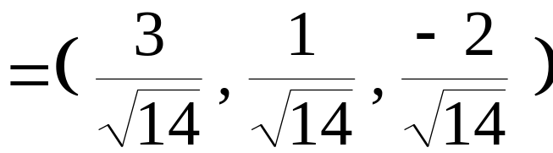
例2. 已知两点
和
求
解:

Slide 13
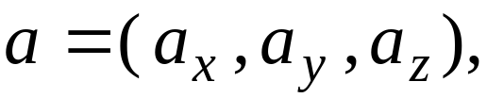
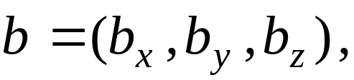


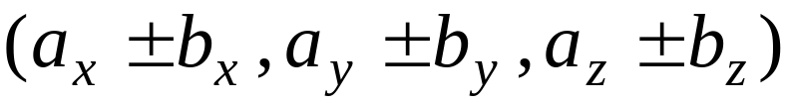

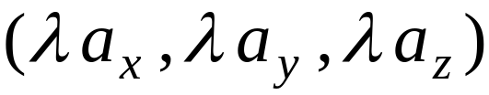


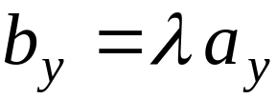
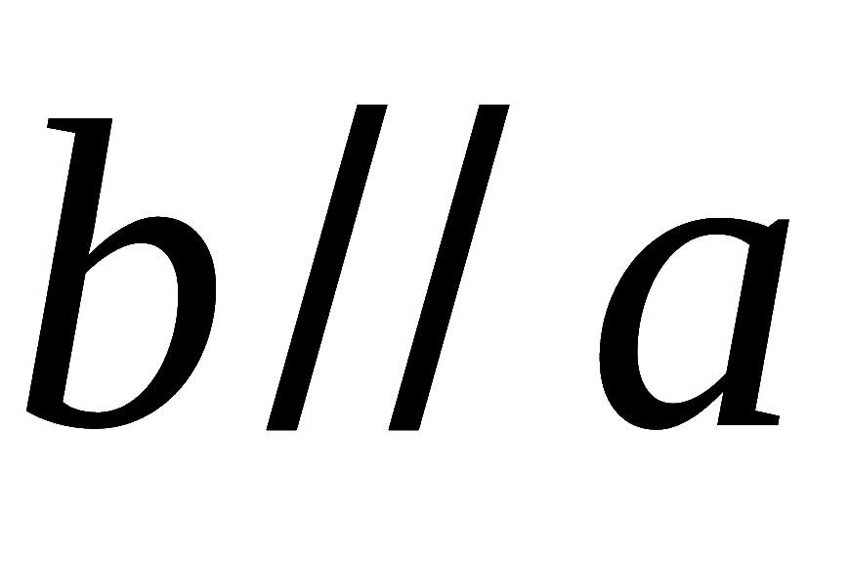
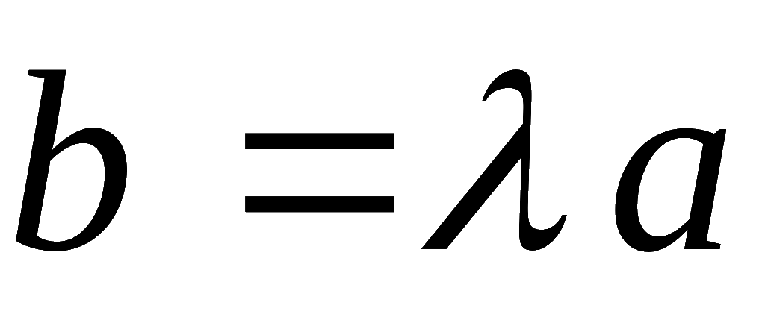




两向量的线性运算：
设
则
两向量的共线（平行、线性相关）：

Slide 14
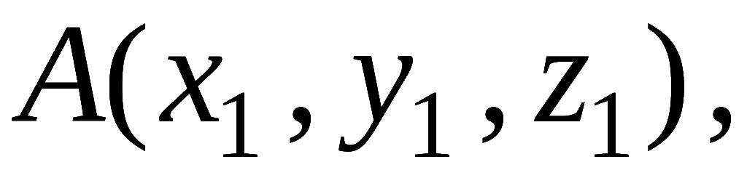
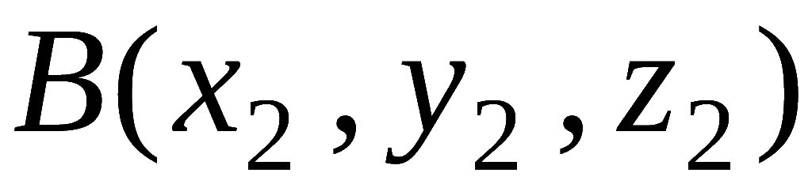

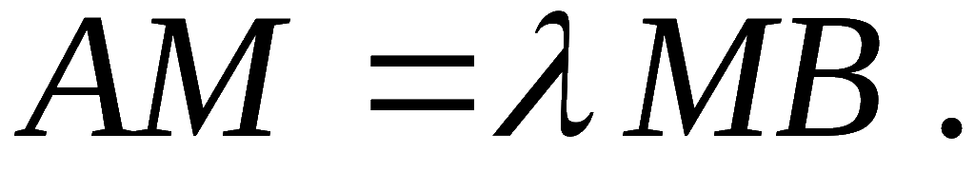
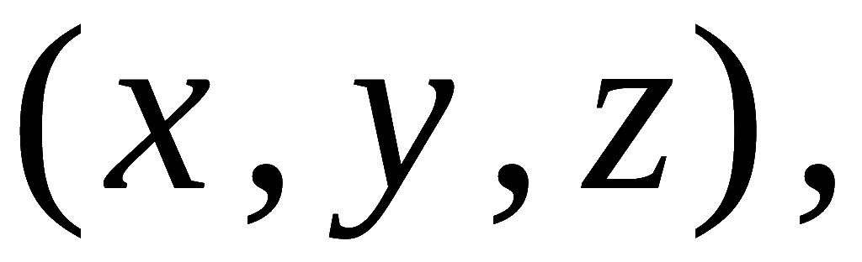





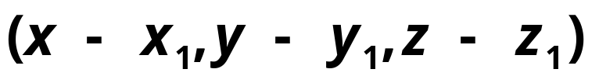

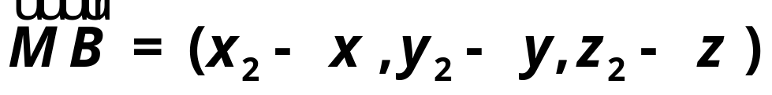





例3. 已知两点
及实数
在AB直线上求一点 M , 使
解: 设 M 的坐标为
如图所示
即

Slide 15











说明: 由
得定比分点公式:
点 M 为 AB 的中点 ,
于是得
中点公式:

Slide 16






三、投影
图中PQ, PR表示有共同始点的两个向量a和b，
R
b
过R做PQ的垂线，垂足为S，则有向线段PS的长度称为b在a上的投影
a
P
S
Q
投影定理

Slide 17








投影定理的说明：
投影为正；
投影为负；
投影为零；

Slide 18


例5. 求b=(1,1,2)在a=(-2,3,1)上投影。
解：

Slide 19







空间一向量在坐标轴上的投影
向量在 轴上的投影
向量在 轴上的投影
向量在 轴上的投影

